Slide 2
«Найди такой же предмет»
Задание:
Покажи на картинке
2 одинаковых предмета!

Slide 3
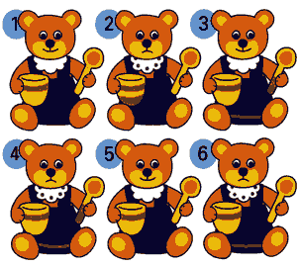

Slide 4
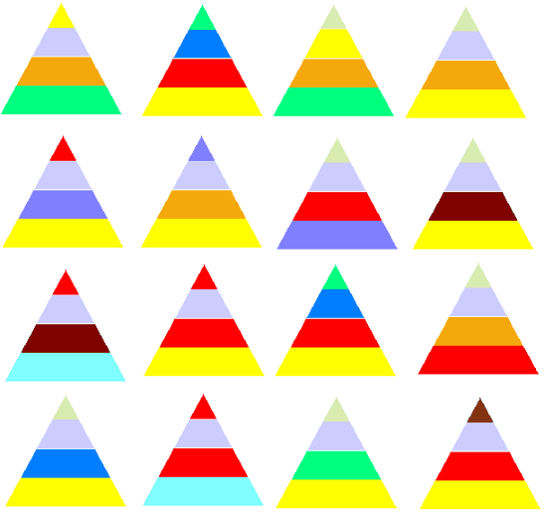

Slide 5
«Найди чья тень» Задание: Нажми на картинку, тень которой нарисована слева.

Slide 7
«Сосчитай предметы» Задание: Сосчитай предметы и нажми
на нужную цифру

Slide 8
3
5
6
4
2

Slide 9
2
5
1
3
7

Slide 10
Молодцы!

